Slide 1
Salud Física y emocional: Emociones y Reacciones
Área Académica: Licenciatura en Ingeniería Industrial
Profesor(a): Lic. Araceli Lozano Rodríguez
Periodo: Enero – Juno 2015

Slide 2
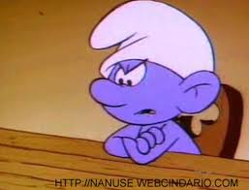
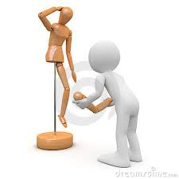
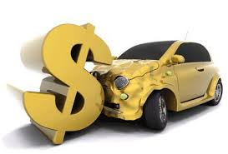
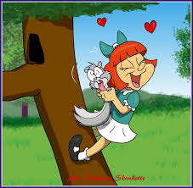
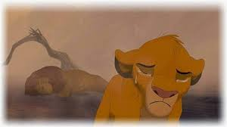
amenaza
Perdida
Fantasía
Instintos e impulsos
2do. Lugar
Representación
Física
1er. Lugar
Motivación
Económica
Deseos
Afectiva
Identificación
Parcial
Real
Ansiedad
Representación
Total
Preocupación
Obsesión
Nervios
Representación

